Slide 1
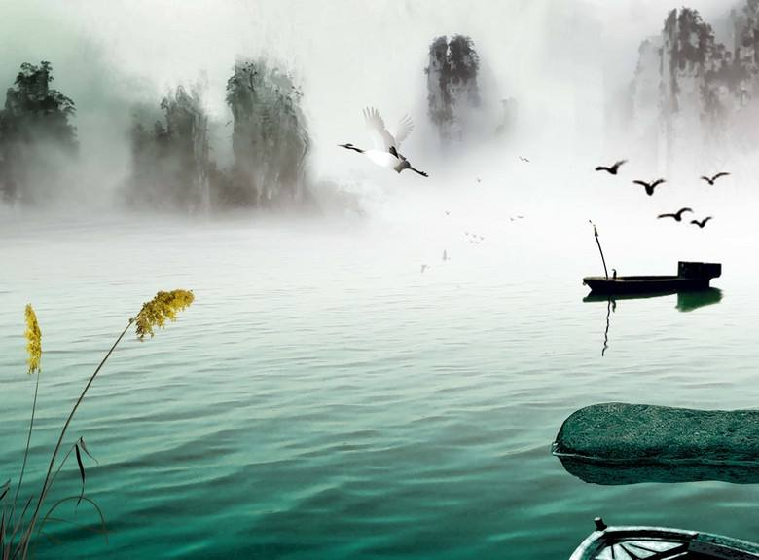
8 卜算子·送鲍浩然之浙东
部编版 六年级下册

Slide 2
卜算子·送/鲍浩然/之/浙东
[宋] 王 观
水是/眼波/横，山是/眉峰/聚。
欲问/行人/去/那边？眉眼/盈盈处。 才始/送春/归，又送/君/归去。
若到/江南/赶上春，千万/和春住。

Slide 3
送别词
诗人的朋友
往，去
卜算子 送鲍浩然之浙东
水是眼波横，山是眉峰聚。 欲问行人去那边？眉眼盈盈处。
才始送春归，又送君归去。若到江南赶上春，千万和春住。
词牌名
山水交汇的地方
水像美人流动的眼波
哪里
山如美人蹙起的眉毛
仪态美好的样子
方才,才刚刚
如果

Slide 4
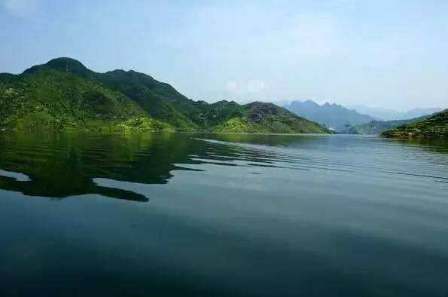
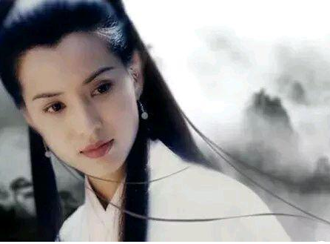
眼若秋水
眉含远山
句析：这两句采用比喻的手法，借用女子的眉眼来赞美山水的秀丽。
水是眼波横，
山是眉峰聚。

Slide 5
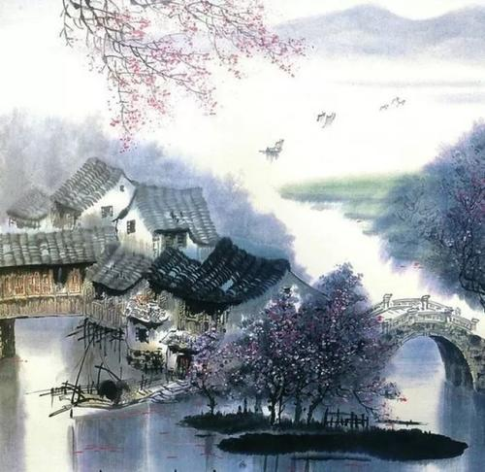
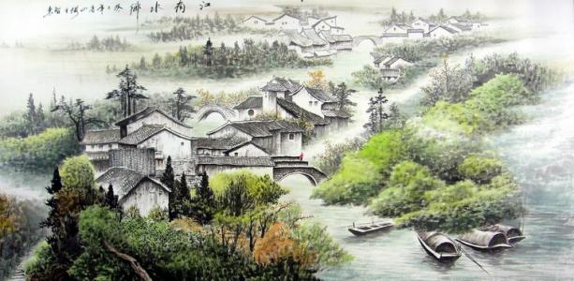
欲问行人去那边？
眉眼盈盈处。
句析：这两句采用设问的方式，点明行人所要去的地方。
“眉眼盈盈处”承接上句比喻，指清丽明秀的江南山水。

Slide 6
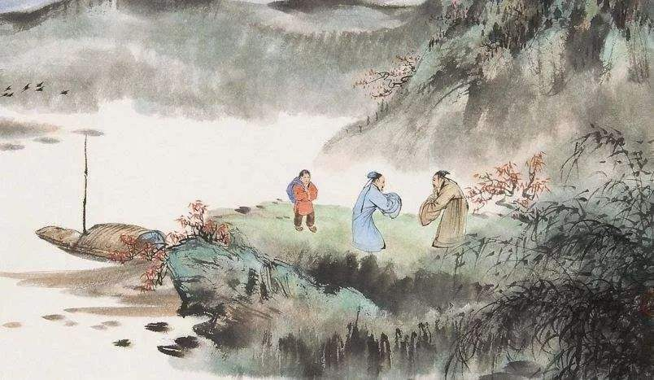
又
才始送春归，又送君归去。
才
这两句抒发自己的离愁别绪:刚刚送走美丽的春天，心情已经十分惆怅，又要送走自己的好朋友，更添几分惆怅。表达了对朋友的依依不舍之情。

Slide 7
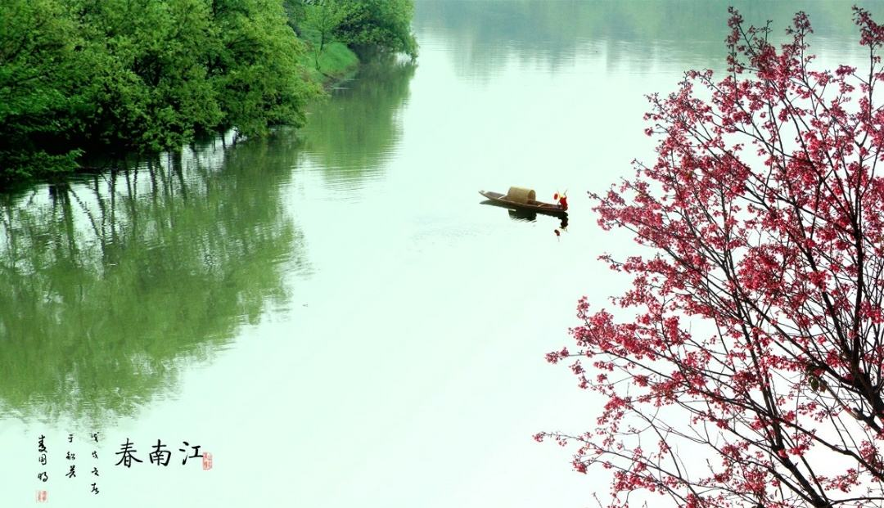
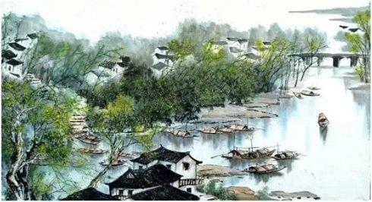
春末时节，词人在越州大都督府送别即将回家乡（浙东）的好友鲍浩然。虽然自己家在如皋，欲归不得，羁旅之愁难以为怀，但仍衷心祝福好友，望好友能与春光同住 。
黄鹤楼送孟浩然之广陵 唐·李白 故人西辞黄鹤楼，烟花三月下扬州。 孤帆远影碧空尽，唯见长江天际流。
海内存知己
天涯若比邻
若到江南赶上春，
千万和春住。
送元二使安西 唐·王维 渭城朝雨浥轻尘，
客舍青青柳色新。 劝君更尽一杯酒，
西出阳关无故人。
莫愁前路无知己
天下谁人不识君
南浦别_
唐·白居易
南浦凄凄别，西风袅袅秋。 一看肠一断，好去莫回头。
分析:这两句再发奇想，叮嘱友人如果能赶上江南春光，务必与春光同住，既饱含惜春之情，又寄寓对友人的祝福之意。

Slide 8
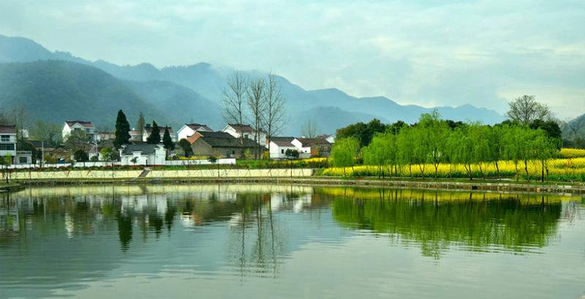
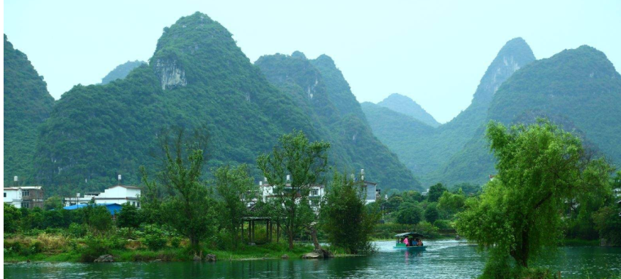
回顾诗意
江水像美人流动的眼波，青山如美人蹙起的眉毛。问问朋友，你要回到哪里去？原来是山水交汇的清丽江南。
(我)才刚送走了春天，现在又要送你回家乡。如果你到江南还赶得上春天的话，千万要把她留下来，和春天同住啊！

Slide 9
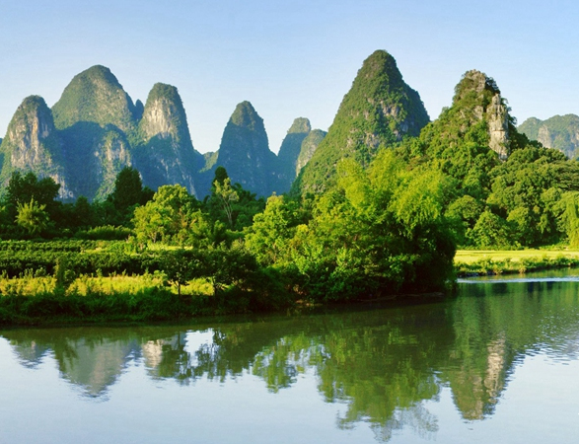
总结赏析
这首送别词的上阕,词人将江南秀丽的山水比作女子的眼波和眉毛,比喻新奇，情景交融，山水有情，人更有情。
词的下阕,词人用了两个“送”字、两个“归”字、两个“春”字,把季节与人事巧妙勾连,既表达了惜春之意又表达了对朋友的祝愿之情。

Slide 10
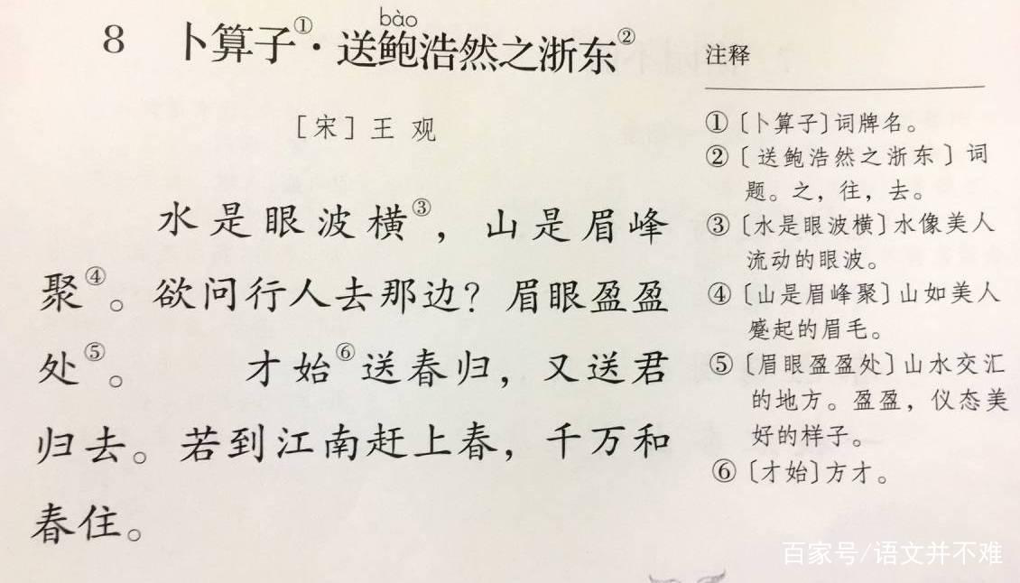

Slide 11
当堂检测
宋
1.《卜算子·送鲍浩然之浙东》的作者是 代 的 。体裁是 ,“卜算子”是 ，
“送鲍浩然之浙东”是 ，从内容（题材）上说，这是一首 诗。
王观
词
词牌名
题目
送别
2.写出下列句子所用的修辞手法。
1)水是眼波横,山是眉峰聚。 ( )
2)欲问行人去那边?眉眼盈盈处。 ( )
比喻
设问
3.“若到江南赶上春,千万和春住。”这两句，词人的 之意溢于言表,对友人鲍浩然的
之情也不言而喻。
惜春
祝福

Slide 12
谢谢！

